Slide 1
ANALIZA TROŠKOVA
2. dio
Predavanje br. 12 – Analiza troškova u dugom roku. Izotroškovna linija

Slide 2
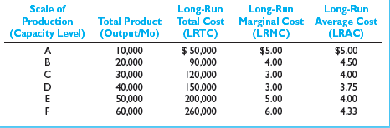
Analiza troškova u dugom roku
U dugom roku svi faktori proizvodnje se mogu mijenjati tako da u dugom roku nema fiksnih troškova.
Dugoročna kriva ukupnih troškova (LRTC) prikazuje promjene ukupnih troškova do kojih dolazi zbog promjene proizvedene količine proizvoda u periodu dovoljno dugom da se svi faktori proizvodnje mogu mijenjati.

Slide 3
Analiza troškova u dugom roku
Pretpostavka - veća količina proizvodnje rezultat povećanja svih ulaznih faktora preduzeća
Prikazana tabela pokazuje da preduzeće ne bi imalo nikakav trošak ako bi odlučilo da ne proizvodi ništa, jer u dugom roku ne postoje fiksni troškovi
Kako se obim proizvodnje povećava, može se primijetiti da ukupni trošak raste, ali ne stalnom stopom. Kao i kod kratkoročnog troškovnog odnosa, stopa promjene dugoročnog ukupnog troška naziva se granični trošak (odnosno, dugoročni granični trošak).
Posmatrajući kolonu dugoročnih graničnih troškova u tabeli, vidimo da ova mjera najprije opada, zatim ostaje konstantna, a na kraju raste u zavisnosti od obima proizvodnje. Vrijednosti iz tabele prikazane su grafički na narednoj slici

Slide 4
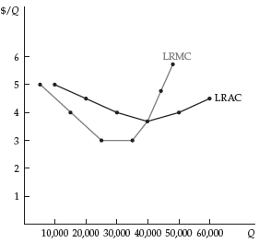
Analiza troškova u dugom roku
Stopa promjene LRTC može se uočiti posmatranjem nagiba ove krive, kao i analizom ponašanja krive dugoročnog graničnog troška - LRMC.
Razlog za ovakvo ponašanje LRMC (odnosno stope promjene njegovog LRTC) povezan je s prinosima na obim.
Pretpostavlja se da funkcija LRTP preduzeća može u početku pokazivati rastuće prinose na obim, zatim konstantne, a na kraju opadajuće prinose na obim.

Slide 5
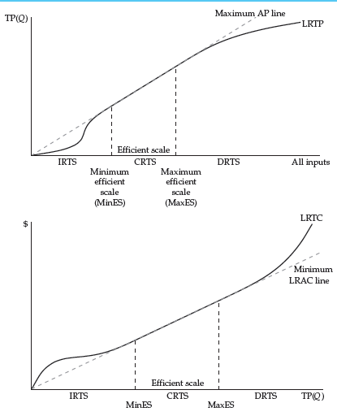
Analiza troškova u dugom roku
U skladu s tim, možemo očekivati da će se dugoročni troškovi preduzeća mijenjati na suprotan, recipročan način.
Kada preduzeće ostvaruje rastuće prinose na obim, povećanje svih ulaznih faktora za određeni procenat rezultira povećanjem proizvodnje za veći procenat. Uz pretpostavku da su cijene ulaznih faktora konstantne tokom vremena, to znači da ako se proizvodnja preduzeća poveća za određeni procenat, ukupni troškovi proizvodnje porašće za manji procenat. Grafici ilustruju ovaj recipročan odnos u pogledu ponašanja dugoročnih troškova i dugoročne proizvodnje.
Efikasan obim
Min.efikasan obim (MinES)
Maks.efikasan obim (MaxES)
Svi inputi
Efikasan obim

Slide 6
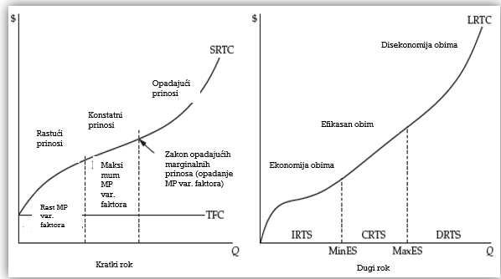
Analiza troškova u dugom roku
LRTC djeluje da pokazuje isti obrazac ponašanja kao i SRTC – razlozi za to su različiti.
SRTC zavisi od rastućih i opadajućih prinosa pojedinačnih faktora.
LRTC zavisi od rastućih i opadajućih prinosa na obim — pojave koja se javlja kada su svi ulazni faktori preduzeća promjenljivi.

Slide 7
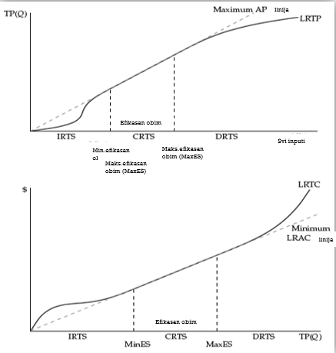
Ekonomija obima
Dugoročni prosječni trošak (long-run average cost – LRAC). Ova varijabla predstavlja ključni pokazatelj pojave nazvane ekonomija obima (ili rastući prinosi na obim – increasing returns to scale, IRTS).
Ako LRAC preduzeća opada kako proizvodnja raste, kaže se da preduzeće ostvaruje ekonomije obima. Ako LRAC raste sa povećanjem proizvodnje, ekonomisti to tumače kao znak disekonomije obima (ili opadajući prinosi na obim – decreasing returns to scale, DRTS).
Ne postoji poseban termin za situaciju u kojoj LRAC ostaje konstantan dok se proizvodnja povećava ili smanjuje. Kažemo da takvo preduzeće ostvaruje efikasan obim (ili konstantne prinose na obim – constant returns to scale, CRTS) u određenom rasponu proizvodnje.

Slide 8
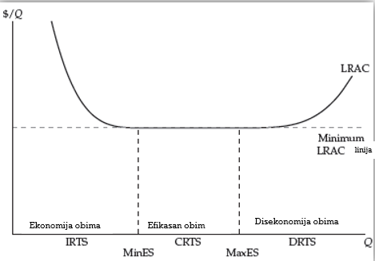
Ekonomija obima
Najmanja proizvodnja pri kojoj se postiže minimum LRAC naziva se minimalni efikasni obim (minimum efficient scale – MES ili MinES), dok se najveća proizvodnja pri kojoj je LRAC minimalan naziva maksimalni efikasni obim (maximum efficient scale – MaxES). Slika 7.8 ilustruje tipičnu U-oblikovanu krivu prosječnog troška koja odražava različite vrste ekonomija obima koje preduzeće može iskusiti u dugom roku.
Glavni razlog dugoročnih ekonomija obima je osnovni obrazac prinosa na obim u dugoročnoj proizvodnoj funkciji preduzeća. Dalja analiza tabele pokazuje da, sve dok granični trošak (marginal cost) opada, on je manji od dugoročnog prosječnog troška i zapravo povlači prosjek naniže – što je siguran znak ekonomija obima.
Međutim, kada preduzeće počne da iskusi opadajuće prinose na obim, njegov LRMC počinje da raste. Na kraju postaje veći od LRAC, što dovodi do rasta LRAC i nastaje disekonomije obima.

Slide 9
Ekonomija obima
Mogući razlozi za ekonomije obima | Mogući razlozi za neekonomije obima
Specijalizacija u korištenju rada i kapitala * | Disproporcionalni rast troškova transporta
Nedjeljiva priroda mnogih vrsta kapitalne opreme * | Nedostaci na tržištu ulaza (npr. rast plata zbog povećane potražnje)
Produktivni kapacitet kapitalne opreme raste brže od cijene nabavke | Problemi u koordinaciji i kontroli upravljanja *
Ekonomije u održavanju zaliha rezervnih dijelova i osoblja za održavanje * | Disproporcionalni rast troškova osoblja i indirektnog rada *
Popusti pri kupovini većih količina
Niži trošak prikupljanja kapitalnih sredstava
Raspodjela troškova promocije i istraživanja i razvoja
Efikasnost u upravljanju (linijsko i štabno) *
Napomena: oznaka * se odnosi na faktore koji se prvenstveno odnose na prinose na obim

Slide 10
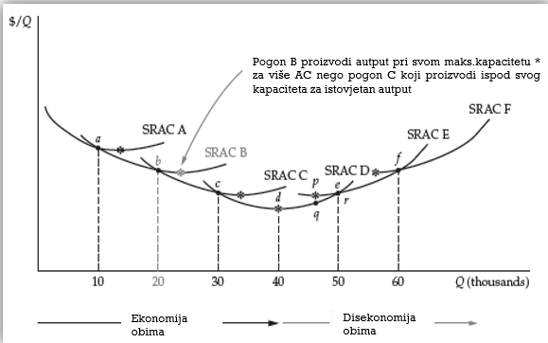
LRAC KAO OBVOJNICA SRAC
Do sada smo govorili o LRAC kao dijelu planiranja preduzeća, pri čemu preduzeće može birati bilo koji nivo kapaciteta jer u dugom roku svi inputi mogu varirati.
Međutim, kada preduzeće izabere određeni nivo kapaciteta, bar jedan input postaje fiksan, dok ostali mogu varirati. U terminima proizvodnih troškova, to znači da preduzeće prelazi na kratkoročnu funkciju troškova (SRAC).

Slide 11
LRAC KAO OBVOJNICA SRAC
Pretpostavimo da nivoi kapaciteta prikazani u tabeli predstavljaju pogone sve većih veličina.
Slika prikazuje ove nivoe kapaciteta u odnosu na SRAC za svaki pogon. Tačke označene slovima od a do f predstavljaju nivoe proizvodnje i prosječnog troška prikazane u Tabeli. Linije koje prolaze kroz ove tačke predstavljaju krive SRAC za koje pretpostavljamo da postoje kada se preduzeće odluči za neki od pogona označenih tačkama (od a do f ).
SRAC krive za veće pogone pomjerene su desno u odnosu na krive manjih pogona, što označava veći proizvodni kapacitet. Na primjer, SRAC B je desno od SRAC A jer je pogon B veći od pogona A.

Slide 12
LRAC KAO OBVOJNICA SRAC
Međutim, zbog uticaja disekonomija obima, SRAC kriva pogona E je iznad i desno od D-ove, a F-ova je iznad i desno od E-ove. To znači da pogoni veći od D imaju postepeno veće minimalne tačke prosječnog troška. Za referencu, minimumi SRAC krivih svih pogona označeni su zvjezdicama.
Nijedna od označenih tačaka nije u najnižoj tački svoje SRAC krive, osim tačke koja predstavlja pogon D. Na primjer, zvjezdica koja označava minimum SRAC krive pogona B prikazuje nivo koji je iznad prosječnog troška koji bi pogon C imao u kratkom roku za istovjetan nivo proizvodnje
Logičan zaključak ove ilustracije je da, ako preduzeće želi proizvoditi između 20.000 i 30.000 jedinica mjesečno, bolje je koristiti kapacitet pogona C nego pokušavati povećati korištenje manjeg pogona B.
Pogoni sa većim kapacitetima - uticaj ekonomija i disekonomija obima. Zbog uticaja ekonomija obima, SRAC kriva pogona B je ispod i desno od krive pogona A, pa je minimum krive B niži od minimuma krive A. Isto važi i za minimum SRAC krive pogona C u odnosu na B, i za D u odnosu na C.

Slide 13
LRAC KAO OBVOJNICA SRAC
Da bismo u potpunosti razumjeli ekonomsku implikaciju prethodne ilustracije, potrebno je objasniti kako ekonomisti predstavljaju kapacitet pogona pomoću kratkoročnih prosječnih troškovnih krivih (SRAC).
Tipična SRAC kriva (bazirana na kubnoj funkciji ukupnog troška) opada, dostiže minimum, a zatim raste kada preduzeće proizvodi više koristeći fiksnu količinu inputa.
Ekonomisti minimum SRAC krive smatraju maksimalnim kapacitetom pogona. Iako „maksimalni kapacitet” obično označava fizičku granicu proizvodnje, firma može proizvoditi iznad nivoa autputa pri kome je prosječni trošak najniži. Za ekonomiste, „maksimalni kapacitet pogona” znači nivo proizvodnje koji omogućava najniži trošak po jedinici u kratkom roku.

Slide 14
LRAC KAO OBVOJNICA SRAC
Slika pokazuje da je u određenim rasponima proizvodnje povoljnije za preduzeće koristiti veći pogon ispod njegovog maksimalnog kapaciteta, nego manji pogon na njegovom maksimalnom kapacitetu. Prosječni trošak proizvodnje u većem pogonu je niži od najmanjeg mogućeg prosječnog troška u manjem pogonu.
Šta uzrokuje ovo? Naravno, ekonomije obima. Zbog ovog fenomena, možemo očekivati da će u određenim rasponima proizvodnje smanjenje prosječnog troška zbog ekonomija obima kod većeg pogona biti veće nego smanjenje prosječnog troška pri radu manjeg pogona na njegovom najefikasnijem (ekonomskom „maksimalnom”) nivou kapaciteta.
Kao oprez, treba napomenuti da kada počnu djelovati disekonomije obima, bolje je za preduzeće koristiti pogon određene veličine iznad njegovog „maksimuma” nego graditi još veći pogon. Razlozi su vrlo slični onima kod uticaja ekonomija obima (pogledati tačke p, q i r na slici).

Slide 15
Ekonomija obima vs ekonomija širine
Termin (engleski jez.) | Termin (Srpski jez.) | Fokus / Objašnjenje | Primjer
Economies of scale | Ekonomija obima | Smanjenje prosječnog troška po jedinici povećanjem proizvodnje istog proizvoda | Fabrika proizvodi 10.000 umjesto 5.000 jedinica hrane mjesečno; prosječni trošak po jedinici opada
Economies of scope | Ekonomija širine | Smanjenje prosječnog troška po jedinici proizvodnjom više različitih proizvoda zajedno | Kompanija proizvodi hranu i bezalkoholna pića koristeći istu opremu i distribuciju

Slide 16
Izotroškovna linija
Preduzeće može proizvesti određeni nivo outputa koristeći različite tehnički efikasne kombinacije inputa – izokvanta
Među tim tehnički efikasnim kombinacijama inputa, preduzeće želi odabrati onaj paket inputa koji ima najniže troškove proizvodnje- ekonomski efikasna kombinacija inputa.
Preduzeće kombinuje informacije o tehnologiji iz izokvante sa informacijama o troškovima proizvodnje.
Pretpostavimo da preduzeće ima proizvodnu funkciju s dva varijabilna ulaganja, rad (L) i kapital (K).
Q = f(L, K)
Ova proizvodna funkcija može se predstaviti mapom izokvanti.

Slide 17
Izotroškovna linija
Capital
(K)
Q₃
Q₂
Q₁
labor (L)
Mapa proizvodnih izokvanti

Slide 18
Izotroškovna linija
Na osnovu jednačine ukupnog troška TC= w*L + r*K dobija se:
Izotroškovna linija ima nagib ΔK/ΔL = −(w/r), što je jednako odnosu nadnice i kapitalne rente.
Nagib izotroškovne linije – ukoliko bi se preduzeće odreklo 1 jedinice rada L i time povratilo w novčanih jedinica troška usljed angažovanja te jedinice rada L kako bi kupilo w/r jedinica kapitala po cijeni r novčanih jedinica po jedinici K, ukupni troškovi proizvodnje bi ostali nepromijenjeni
K = TC/r - (w/r)*L – jednačina izotroškovne linije

Slide 19
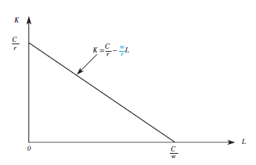
Izotroškovna linija
Grafički prikaz izotroškovne linije K = $\frac{TC}{r}−\frac{w}{r} ×L$

Slide 20
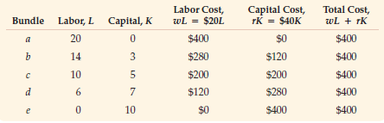
Izotroškovna linija
Primjer
Preduzeće može koristiti mnoge kombinacije L i K koje koštaju isti iznos
Pretpostavimo da je stopa plate, w, 20 n.j. po satu, a cijena najma kapitala, r, 40 n.j. Pet od mnogih kombinacija rada i kapitala koje firma može koristiti, a koje koštaju 400 n.j. navedeno je u tabeli
Ove kombinacije rada i kapitala prikazane su na izotroškovnoj liniji, koja predstavlja sve kombinacije inputa koje imaju iste (izo-) ukupne troškove

Slide 21
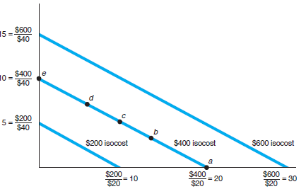
Izotroškovna linija
Primjer
Slika prikazuje tri izotroškovne linije.
Izotroškovna linija od 400 n.j. predstavlja sve kombinacije rada i kapitala koje preduzeće može kupiti za 400 n.j., uključujući kombinacije od a do e
Zamjenom vrijednosti TC = 400 w = 20 i r = 40 $ u Jednačinu dobija se izotroškovna linija od 400:
K=10−0.5L
Tri osobine izotroškovne linije:
Nagib izotroškovne linije je −w/r pokazuje koliko jedinica K mora biti žrtvovano da bi se dobila dodatna jedinica L bez promjene ukupnog troška.
Pomjeranje izotroškovne linije prema gore je rezultat povećanja TC; prema dole pomjeranje znači smanjenje TC.
Izotroškovne linija su paralelne za različite vrijednosti TC, nagib −w/r zavisi samo od cijena inputa, a ne od ukupnog troška.
K
L

Slide 22
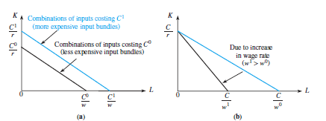
Izotroškovna linija
Grafik (a) različite izotroškovne linije lisutruje različite vrijednosti TC
Grafik (b) promjena nagiba izotroškovne linije usljed primjene cijene faktora proizvodnje

Slide 23
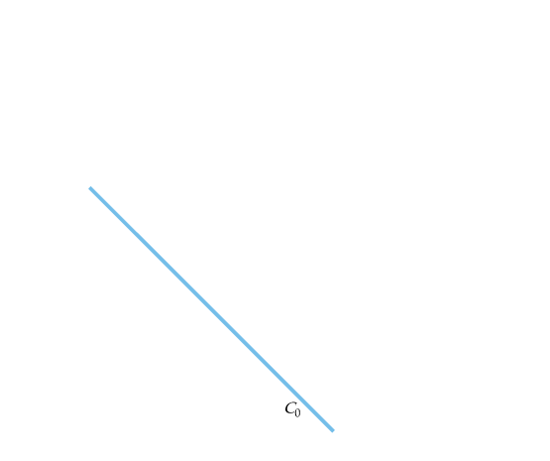
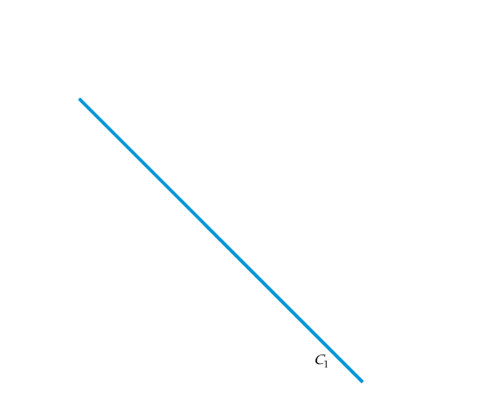
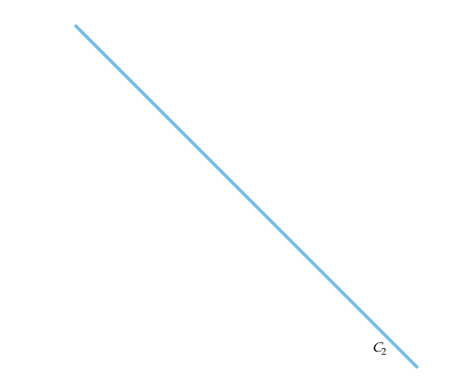
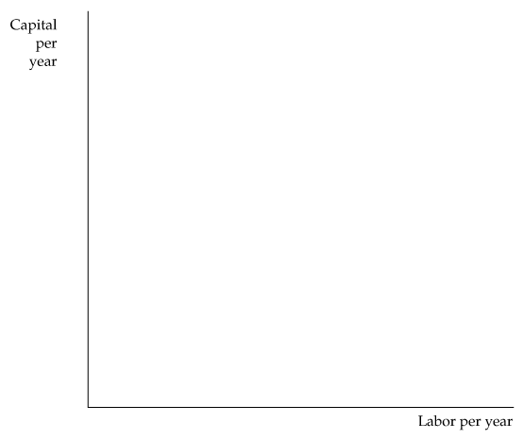
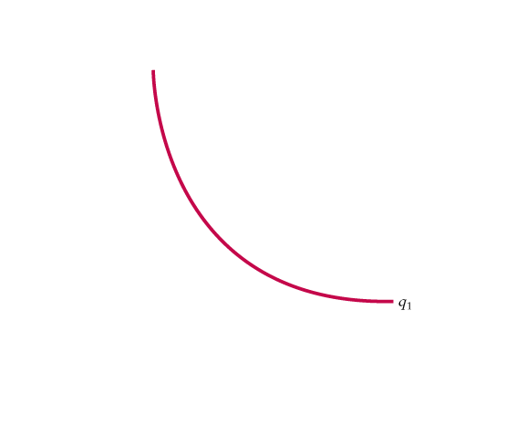
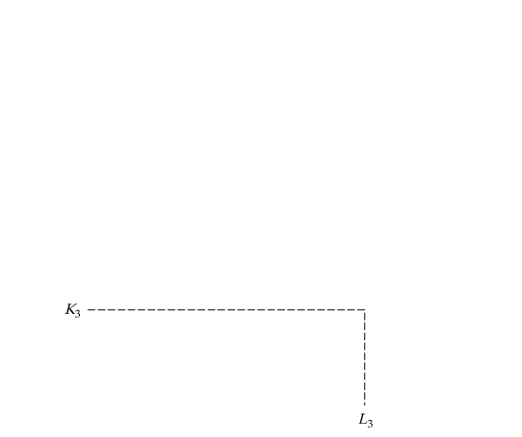
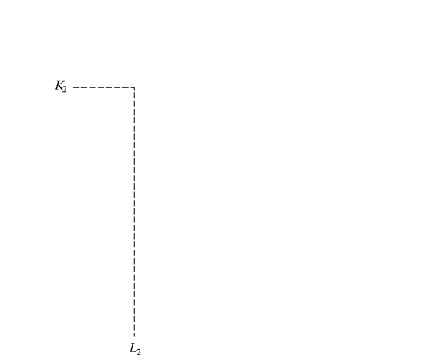
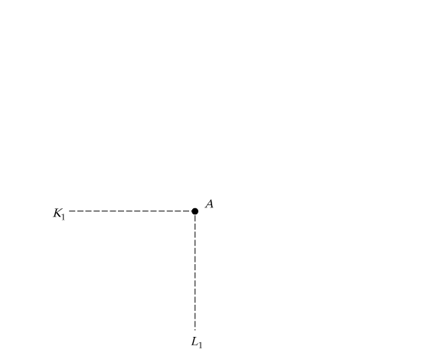
Minimiziranje troškova
Proizvodnja zadanog nivoa proizvodnje uz minimalni trošak
Kapital na godinu
Izotroškovna linija opisuje kombinacije proizvodnih inputa koja firmu jednako koštaju. Izotroškovna linija C₁ je tangenta na izokvantu Q₁ u tački A, te pokazuje da je nivo proizvodnje Q₁ moguće postići uz minimalni trošak s inputom rada L₁ i inputom kapitala K₁. Оstale kombinacije inputa, poput (L₂, K₂) i (L₃, K₃) omogućuju isti nivo proizvodnje uz viši trošak.
Rad na godinu

Slide 24



Minimiziranje troškova
Granična stopa tehničke supstitucije kapitala radom jednaka negativnoj vrijednosti nagiba izokvante, odnosno jednaka količniku graničnog proizvoda rada i graničnog proizvoda kapitala:
Kada preduzeće minimizira trošak uz zadati nivo proizvodnje, vrijedi sljedeći uslov:
Ovaj uslov se može prikazati na sljedeći način:

Slide 25
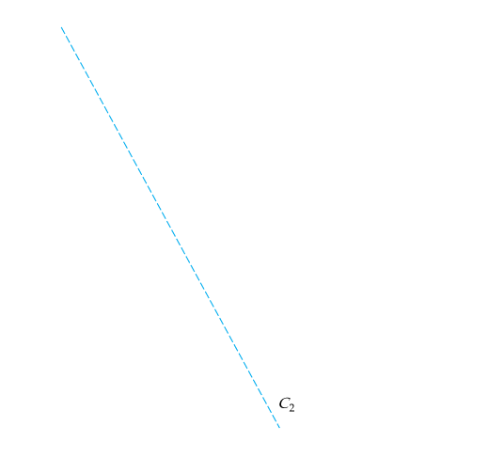
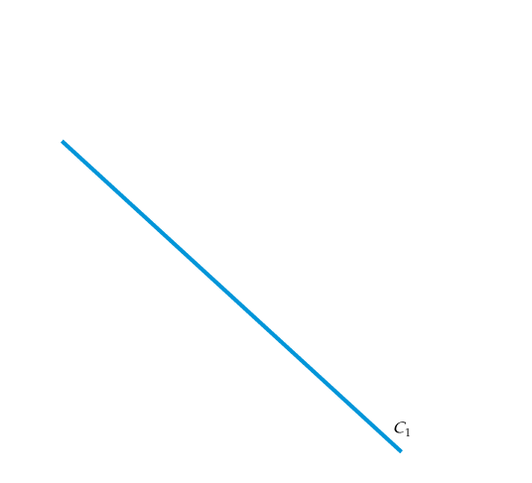
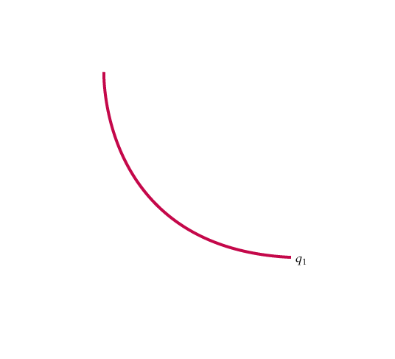
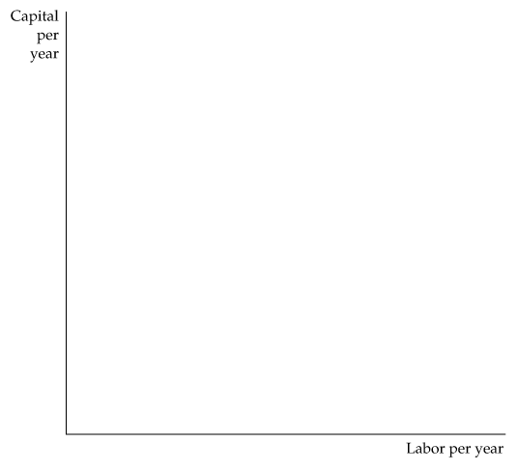
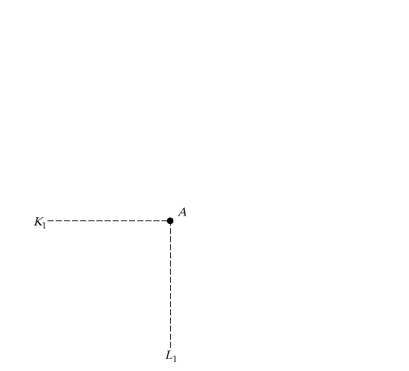
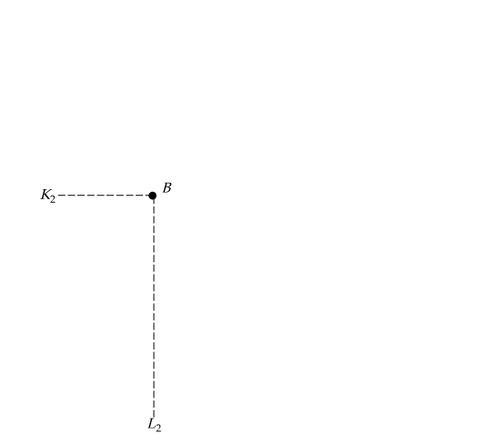
Efekat promjene cijene inputa
Kapital na godinu
Supstitucija inputa kod promjene cijena inputa
Preduzeće se u tački A suočava s izotroškovnom linijom C₁, te proizvodi Q₁ proizvoda upotrebom L₁ jedinica rada i K₁ jedinica kapitala.
Kad cijena rada poraste, izotroškovna linija će postati strmija.
Nivo proizvodnje Q₁ se sada proizvodi u tački B na izotroškovnoj liniji C₂, upotrebom L₂ jedinica rada i K₂ jedinica kapitala.
Rad na godinu

Slide 26
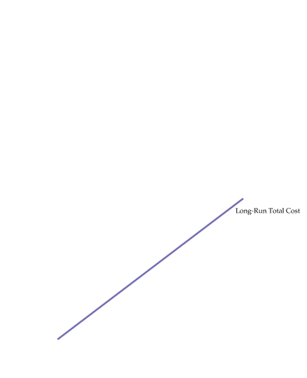

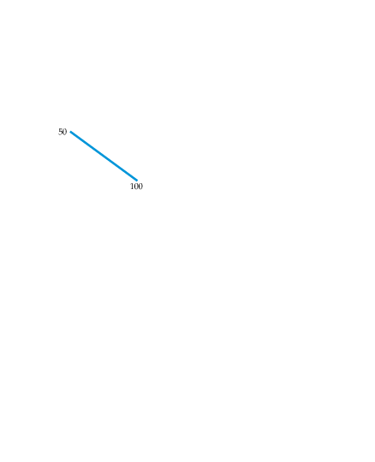

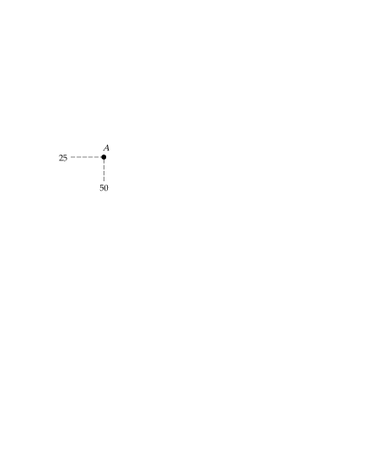
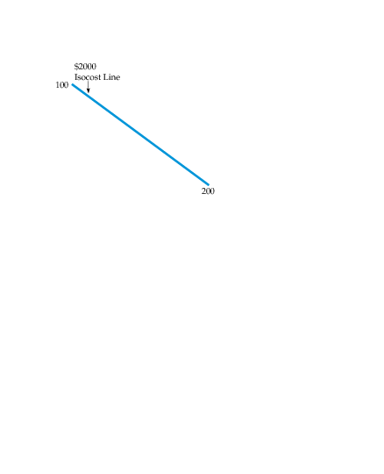
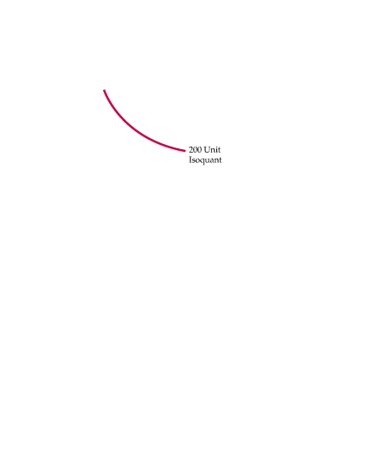
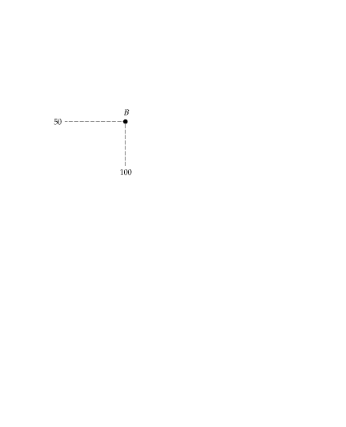
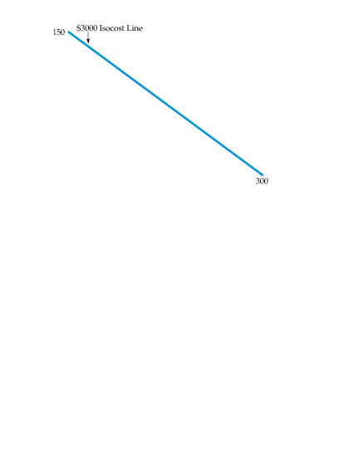
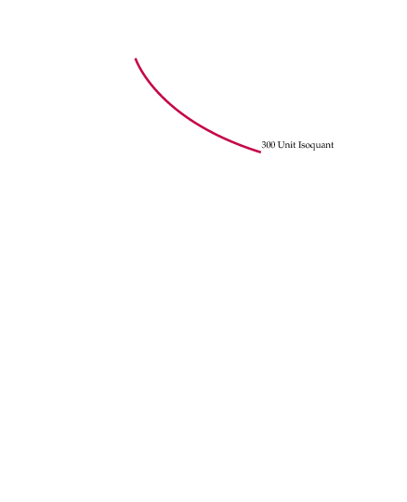
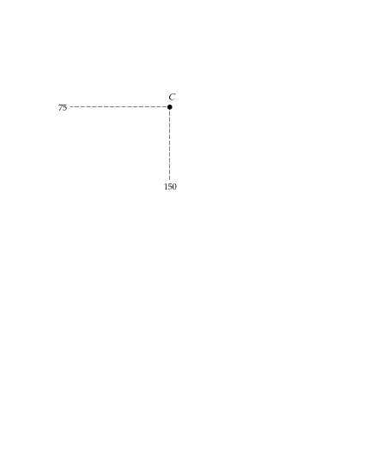
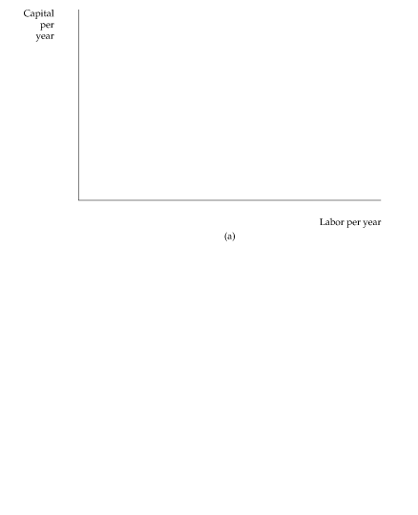
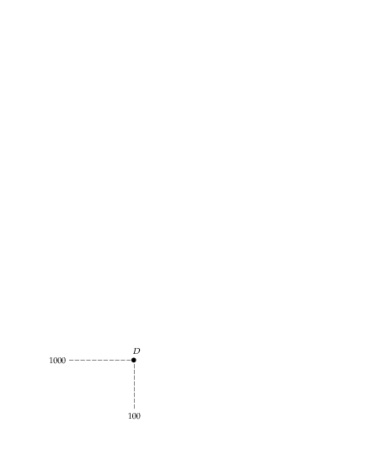
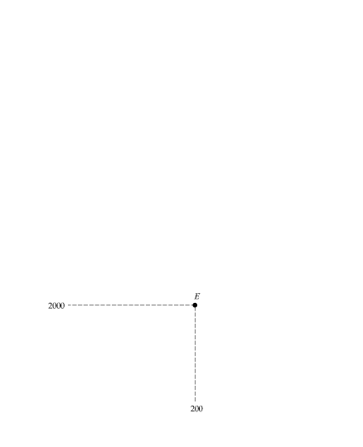
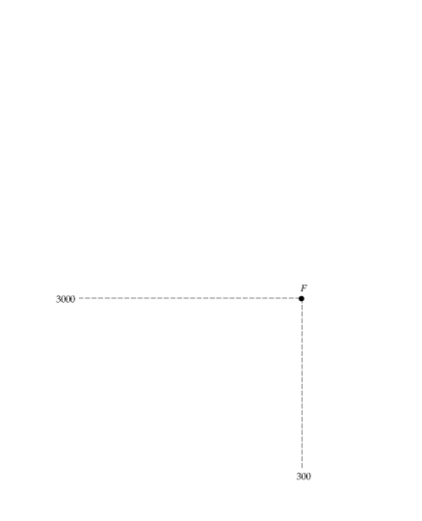
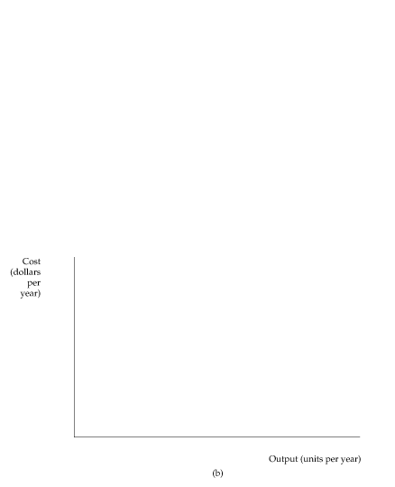
Trošak u dugom roku
Minimiziranje troškova u slučaju promjenjivih nivoa proizvodnje
Kapital na godinu
Izotroškovna linija
Putanja ekspanzije i kriva ukupnih dugoročnih troškova
Putanja ekspanzije
U dijelu (a), putanja ekspanzije (od ishodišta kroz tačke A, B i C) prikazuje troškovno najefikasnije kombinacije rada i kapitala kojima se dugoročno može proizvesti svaki nivo proizvodnje – odnosno, u roku u kojem su oba inputa varijabilna.
U dijelu (b), odgovarajuća kriva ukupnih dugoročnih troškova (od ishodišta kroz tačke D, E i F) pokazuje najniži trošak proizvodnje za tri nivoa proizvodnje prikazanih pod (a).
Izokvanta 300 jedinica
Rad na godinu
Trošak (dolara godišnje)
Ukupni dugoročni troškovi
Nivo proizvodnje (jedinica na godinu)

Slide 27
Hvala na pažnji!

